Slide 1
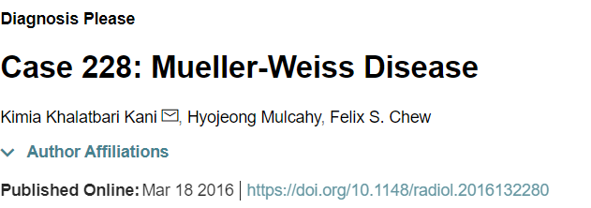
Синдром Мюллера-Вейсса
Федеральное государственное бюджетное образовательное учреждение высшего образования «Красноярский государственный медицинский университет имени профессора В.Ф. Войно - Ясенецкого»
Выполнил:
ординатор 1 года
кафедры лучевой диагностики ИПО.
Яценко Д.Э

Slide 2
Определение
Болезнь Мюллера-Вейсса это прогрессирующее деформирующее редкое заболевание, которое поражает ладьевидные кости стоп.

Slide 3
Механизмы развития:
врожденный порок развития;
отсроченное окостенение таранной, ладьевидной кости;
ненормальное развитие болезни Келера;
остеохондрит, остеоартрит, наложенный на диспластическую ладьевидную кость;
травма или некроз травматического или биомеханического происхождения.

Slide 4
Клиника
Впервые у взрослых (дифференциально-диагностический признак)
Развиваются затруднения при ходьбе с колющей болью в тыле стоп;
Двустороннее вовлечение;

Slide 5
Диагностика
Деформация ладьевидной кости в виде запятой (пунктирный контур) с медиальным подвывихом ладьевидной кости относительно таранной кости.
Медиальный подвывих кубовидной кости относительно пяточной кости.

Slide 6
Боковая рентгенограмма левой стопы показывает фрагментацию ладьевидной кости с легким дорсальным выпячиванием меньшего дорсального фрагмента. Имеется плоскостопие.

Slide 7
Дифференциальная диагностика
Болезнь Келлера
Вторичный остеонекроз
Остеомиелит и травматические переломы
Диабетическая стопа

Slide 8
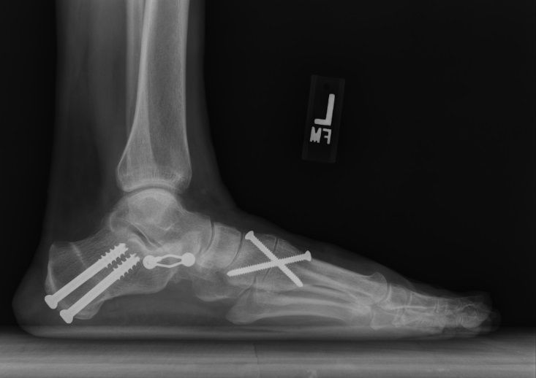
Лечение
Предлагаемые хирургические варианты включают декомпрессию ядра с аутологичным костным трансплантатом или без него и различные комбинации артродеза средней части стопы, тройного артродеза или слияния медиальной колонки.

Slide 9
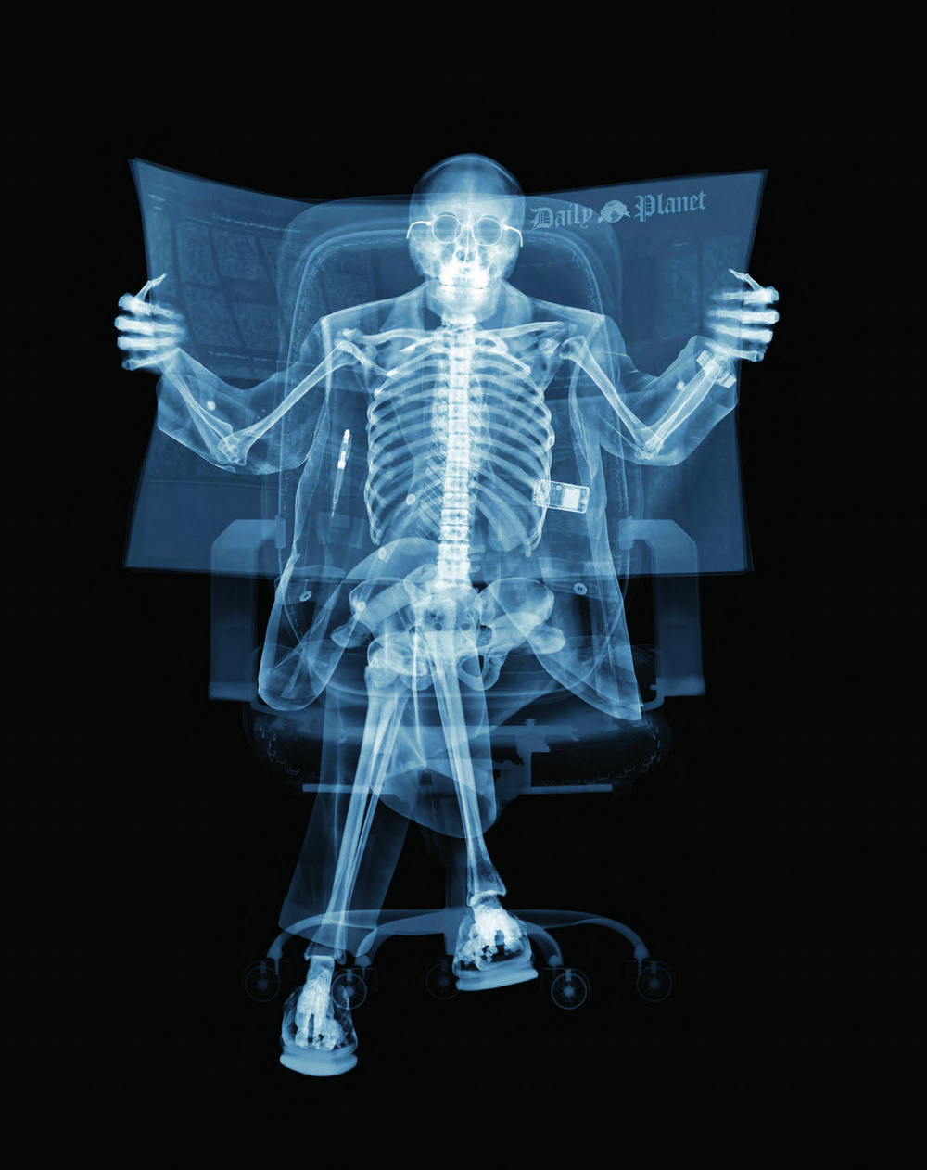
Клинический случай
53-летняя женщина поступила в больницу для оценки прогрессирующей давней боли в ногах левой дорсомедиальной области, которая усилилась при ношении тяжестей. Травмы в анамнезе не было. Предварительные оценки проводились в другом учреждении, и она не отвечала на консервативную терапию. Физикальное обследование выявило болезненность над левым голеностопным суставом и уплощение медиальной дуги левой стопы. Биохимический и общий анализ крови не выявили аномальных результатов. Пациентке была сделана рутинная рентгенограмма левой ноги и компьютерная томография (КТ) обеих ног.

Slide 10
У этого пациента была характерная деформация и фрагментация ладьевидной кости, что позволило диагностировать болезнь Мюллера-Вейсса. Давняя боль в дорсомедиальной средней части стопы у взрослого пациента без скрытых системных нарушений, хотя и неспецифическая, также согласуется с этим диагнозом.

Slide 11
Список литературы:
Статья с сайта радиологоического общества Северной Америки https://pubs.rsna.org/doi/10.1148/radiol.2016132280
Сайт практического рентгенолога http://www.zhuravlev.info/modules.php?name=Image_Archive

Slide 12
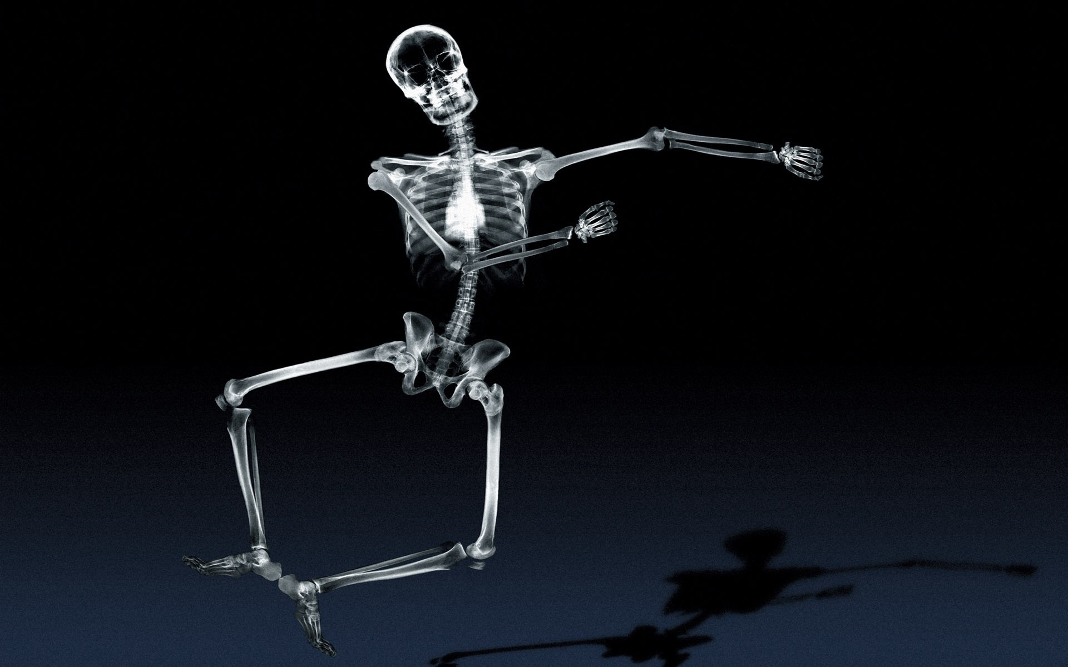
Спасибо за внимание!

